Slide 1
L’utilizzo della piattaforma EMODnet Chemistry per il reporting previsto dalla MSFD
Giordano Giorgi
ISPRA
giordano.giorgi@isprambiente.it

Slide 2
MSFD – Direttiva Quadro sulla Strategia Marina
MSFD: Direttiva del 17 giugno 2008 stabilisce il contesto per l’azione comunitaria nell’ambito delle politiche ambientali marine finalizzata al:
Raggiungimento e mantenimento entro il 2020 del Buono Stato Ambientale (GES)
Principi fondamentali:
Utilizzo dell’approccio ecosistemico affinché le attività umane esercitino una pressione complessiva tale da non compromettere il raggiungimento e mantenimento del GES
Scala spaziale di applicazione a livello regionale o sub-regionale
Il GES è declinato in termini di 11 Descrittori

Slide 3
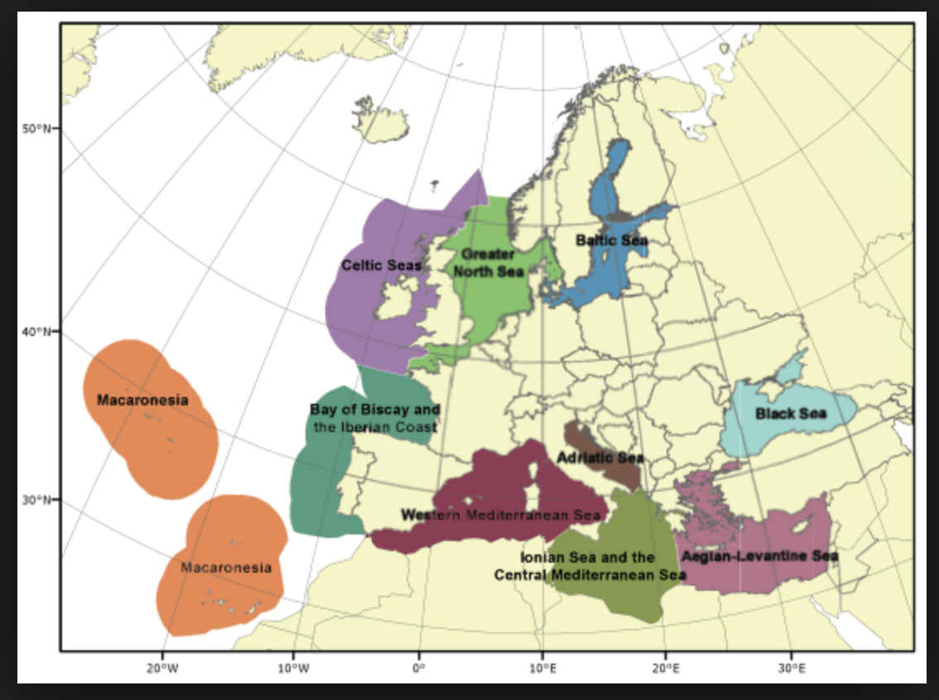
MSFD – Regioni e Sub-regioni
Cooperazione regionale: Gli stati membri coordinano le loro azioni e strategie all’interno di ciascuna regione o sotto-regione utilizzando forum internazionali, inclusi processi e strutture previste dalle Convenzioni Regionali (Barcellona)

Slide 4
Descrittori del Buono Stato Ambientale
D1: Biodiversità
D2: Specie non indigene
D3: Specie ittiche commerciali (Pesca)
D4: Reti trofiche
D5: Eutrofizzazione
D6: Integrità del fondo marino
D7: Condizioni idrografiche
D8: Contaminanti (ambiente marino)
D9: Contaminanti (Seafood)
D10: Rifiuti marini
D11: Rumore sottomarino
EMODNet Biology
EMODNet Chemistry
EMODNet Physics
EMODNet Seabed Habitats
EMODNet Bathymetry
EMODNet Human Activities

Slide 5
Il processo di implementazione (cicli di 6 anni)
2012
2018
Valutazione, GES, Target
I ciclo: 2012-2018
GES 2020
II ciclo: 2018-2024
2015
Programmi di misure
Programmi di monitoraggio
2014
2021
2020

Slide 6
MSFD: Policy di accesso ai dati
MSFD, Art. 19.3: i dati di monitoraggio utilizzati per l’implementazione della direttiva devono essere messi a disposizione della Commissione Europea e dell’Agenzia Europea dell’Ambiente in accordo con quanto previsto dalla Direttiva INSPIRE
INSPIRE non è una piattaforma, non è una infrastruttura ma stabilisce un processo di definizione di standard per i seguenti servizi:
Discovery – ricerca dei dati catalogati secondo metadati standardizzati
View – Consultazione dei dati mediante servizi web implementati in modo conforme ad uno standard
Download – Recupero dei dati mediante servizi web implementati in modo conforme ad uno standard
EMODNet è conforme ad INSPIRE!

Slide 7
INSPIRE: Modello e struttura dati
INSPIRE: entro il 2020, al fine di garantire l’accesso all’informazione ambientale, gli stati membri adottano modelli e strutture dati condivisi a livello comunitario (ANNEX III)
Criticità del modello di dati INSPIRE:
Livello di granularità dell’informazione
Non è adottato da nessuna piattaforma operativa di raccolta dati
Necessità di sviluppare strumenti per la migrazione dei dati nel modello INSPIRE
La CE per la MSFD ha istituto un gruppo di lavoro, TG DATA per dare attuazione in termini concreti all’art. 19.3
EMDONet è una delle piattaforme utilizzabili dagli stati membri per la condivisione dei dati MSFD

Slide 8
MSFD e EMODNet: Dati e prodotti
EMODNet fornisce strumenti per l’implementazione della MSFD a più livelli:
Messa a disposizione dei dati di monitoraggio secondo uno standard condiviso a livello comunitario mediante una rete di partner già operativi
Controllo QA/QC sulla qualità dei dati
Prodotti confezionati in modo specifico per gli obiettivi della MSFD, ad es. mappe di nutrienti, contaminanti, seabed habitats, distribuzione specie, etc…

